Slide 1

FACULTAD DE INGENIERÍA
INGENIERÍA SISTEMAS

Slide 2
Problema
ECV: Enfermedades Cardio Vasculares
Las enfermedades cardiovasculares (ECV) en colombia constituyen la principal causa de mortalidad a nivel global, con un estimado de 17,9 millones de fallecimientos cada año, lo que equivale a aproximadamente el 32% de todas las muertes en el mundo. Este grupo de afecciones abarca trastornos del corazón y los vasos sanguíneos, entre los que se incluyen la cardiopatía coronaria, los accidentes cerebrovasculares, las enfermedades cardíacas reumáticas y otras alteraciones cardiovasculares. Se estima que cuatro de cada cinco muertes por ECV están relacionadas con infartos de miocardio y eventos cerebrovasculares, y preocupantemente, un tercio de estos fallecimientos ocurre de forma prematura, en personas menores de 70 años.

Slide 3
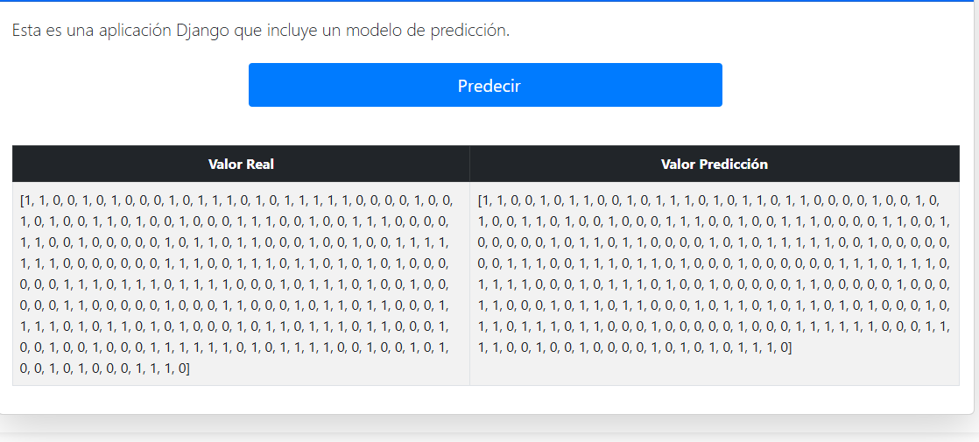
Predicción del Modelo

Slide 4
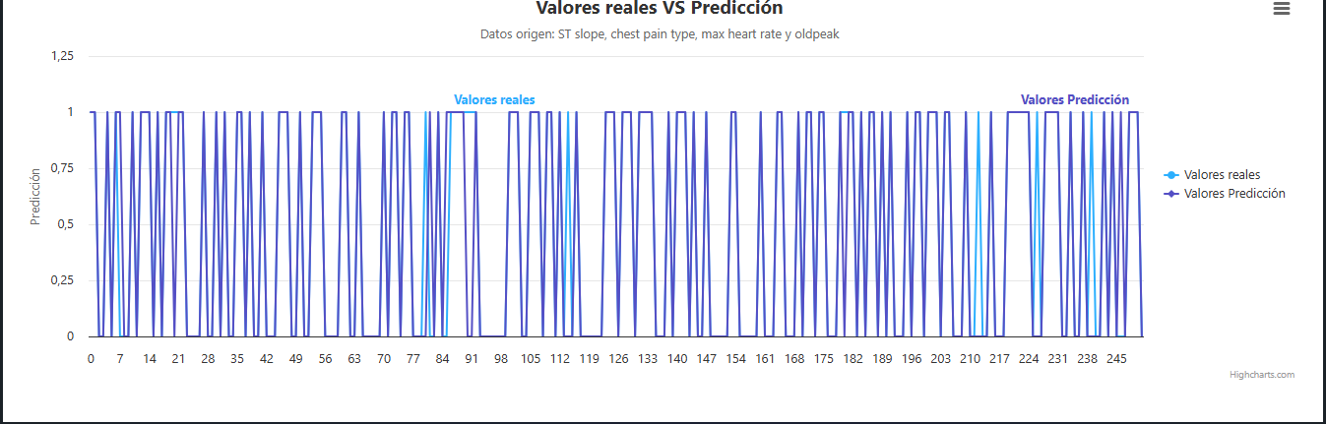
Resultados
Gráfica:

Slide 5
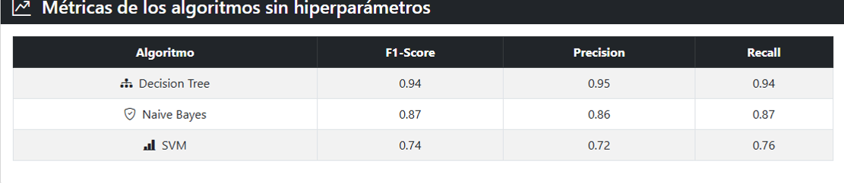
Métricas de los Algoritmos sin Hiperparametros:

Slide 6
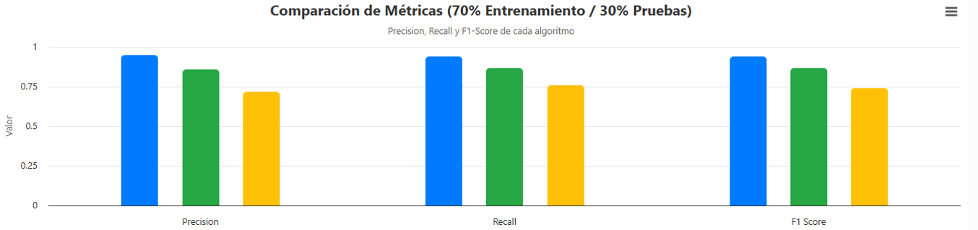
Gráfica:

Slide 7
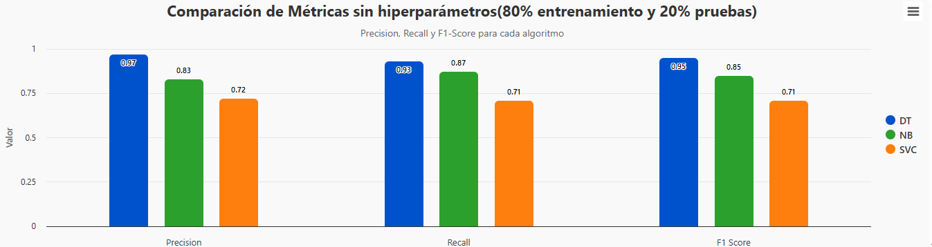
Gráfica:

Slide 8
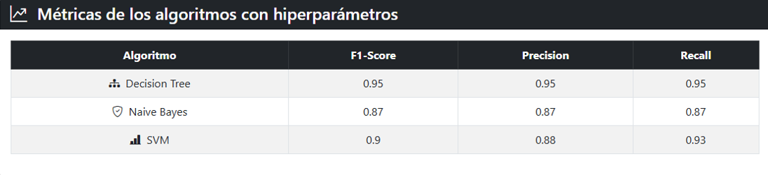
Métricas de los Algoritmos con Hiperparametros:

Slide 9
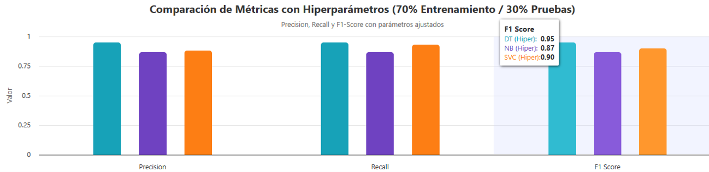
Gráfica:

Slide 10
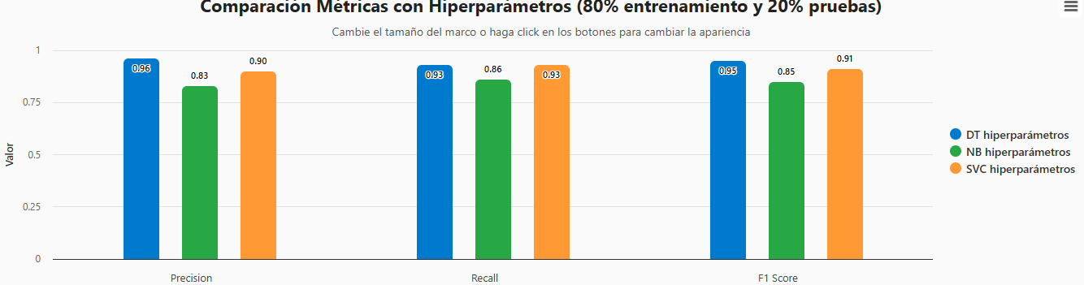
Gráfica:

Slide 11
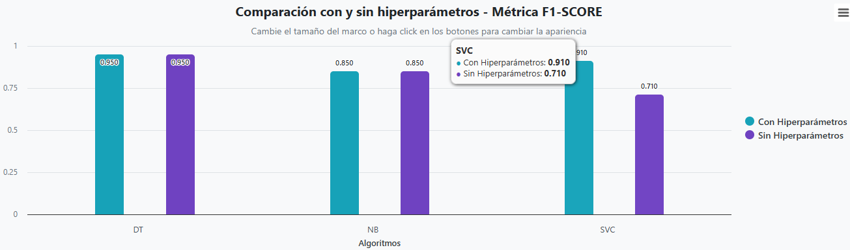
Gráfica:

Slide 12
Conclusiones
Árbol de Decisión: Se presenta el mejor rendimiento general con el F1-Score más alto (0.95), indicando un buen balance entre precisión y recall. Además, tiene la mayor precisión (0.96), lo que significa que es muy efectivo en evitar falsos positivos.
2. Naive Bayes: Aquí podemos analizar que este algoritmo tiene el F1-Score más bajo (0.85) entre los tres algoritmos. Esto sugiere que, aunque es un modelo simple, pero no es tan competitivo como los otros dos en este caso específico. La precisión y el recall son también más bajos en comparación con los otros modelos, lo que indica que hay un mayor número de falsos positivos y falsos negativos.
3. SVM: Este algoritmo tiene un rendimiento intermedio con un F1-Score de 0.91, que es menor que el del Árbol de Decisión, pero significativamente mejor que el de Naive Bayes. También muestra un buen balance entre precisión (0.90) y recall (0.93), siendo competitiva en ambas métricas.

Slide 13


